Slide 1

Autorem materiálu a všech jeho částí, není-li uvedeno jinak, je Mgr. Veronika Černá.
NÁZEV: VY_32_INOVACE_15
NÁZEV ŠKOLY: Základní škola Zbečno 23, okres Rakovník
AUTOR: Mgr. Veronika Černá
TEMA: Tučňák - písemné násobení dvojciferným činitelem
ČÍSLO PROJEKTU: CZ.1.07/1.4.00/21.3275
ŠABLONA: III/2 Inovace a zkvalitnění výuky prostřednictvím ICT
OVĚŘENÍ VE VÝUCE: 13.4. 2012

Slide 2
Tučňák – písemné násobení dvojciferným činitelem
PŘEDMĚT: Matematika
ROČNÍK: 4.
OČEKÁVANÝ VÝSTUP: Používá správně písemné násobení dvojciferným činitelem.
KLÍČOVÁ SLOVA: Písemné násobení dvojciferným činitelem
DRUH UČEBNÍHO MATERIÁLU: Prezentace v PowerPointu
ANOTACE: Prezentace je určena k procvičování písemného násobení dvojciferným činitelem.
VYUŽITÍ V HODINĚ: Prezentaci jsem použila na začátku hodiny na procvičování písemného násobení dvojciferným činitelem. Žáci se aktivně podíleli na úkolu a práce je bavila. Formou tabulek - kde si každý individuálně příklad vypočítal a najednou mi pak tabulky ukázali - jsem mohla výsledky všech žáků ihned zkontrolovat a upozornit na chyby. Dále jsem každému rozdala pracovní list – nevybarveného tučňáka s příklady – kde si žáci individuálně příklady vypočítali a poté jsme si je společně na interaktivní tabuli zkontrolovali.

Slide 3
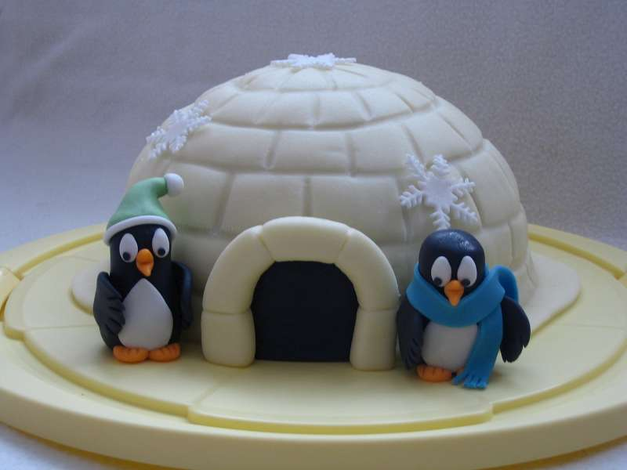
Tučňák – písemné násobení dvojciferným činitelem

Slide 4
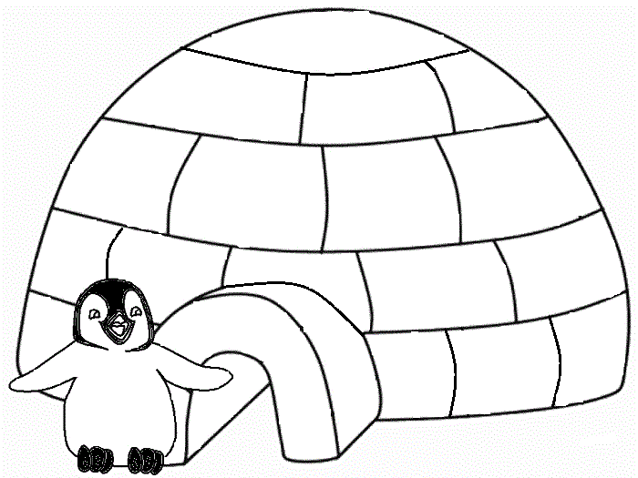
5985 šedá 39064 modrá
19024 zelená 46125 růžová 60800 žlutá
27720 fialová 53508 oranžová

Slide 5

5985 šedá 39064 modrá
19024 zelená 46125 růžová 60800 žlutá
27720 fialová 53508 oranžová

Slide 6
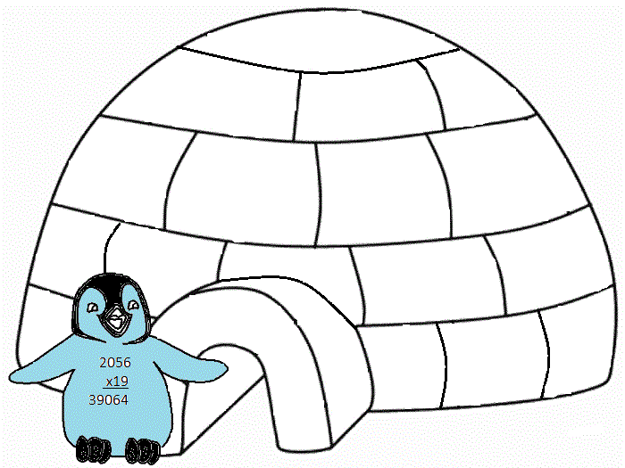
5985 šedá 39064 modrá
19024 zelená 46125 růžová 60800 žlutá
27720 fialová 53508 oranžová

Slide 7

5985 šedá 39064 modrá
19024 zelená 46125 růžová 60800 žlutá
27720 fialová 53508 oranžová

Slide 8
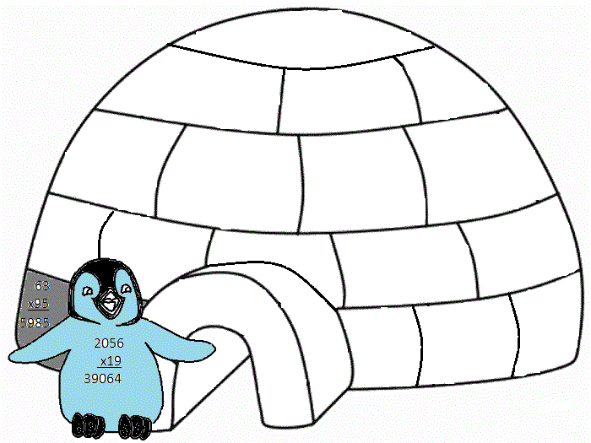
5985 šedá 39064 modrá
19024 zelená 46125 růžová 60800 žlutá
27720 fialová 53508 oranžová

Slide 9
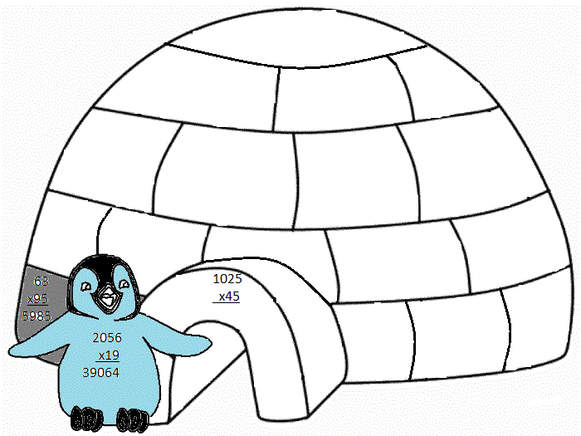
5985 šedá 39064 modrá
19024 zelená 46125 růžová 60800 žlutá
27720 fialová 53508 oranžová

Slide 10
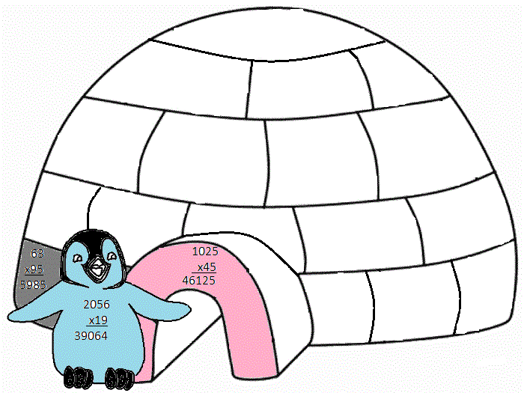
5985 šedá 39064 modrá
19024 zelená 46125 růžová 60800 žlutá
27720 fialová 53508 oranžová

Slide 11
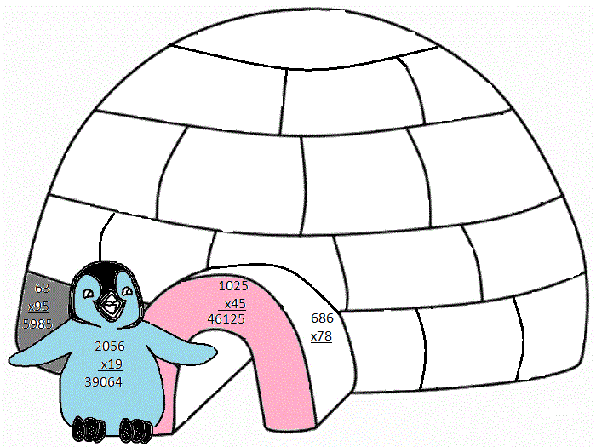
5985 šedá 39064 modrá
19024 zelená 46125 růžová 60800 žlutá
27720 fialová 53508 oranžová

Slide 12
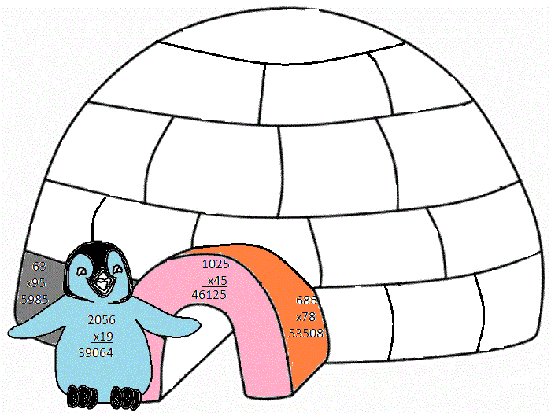
5985 šedá 39064 modrá
19024 zelená 46125 růžová 60800 žlutá
27720 fialová 53508 oranžová

Slide 13
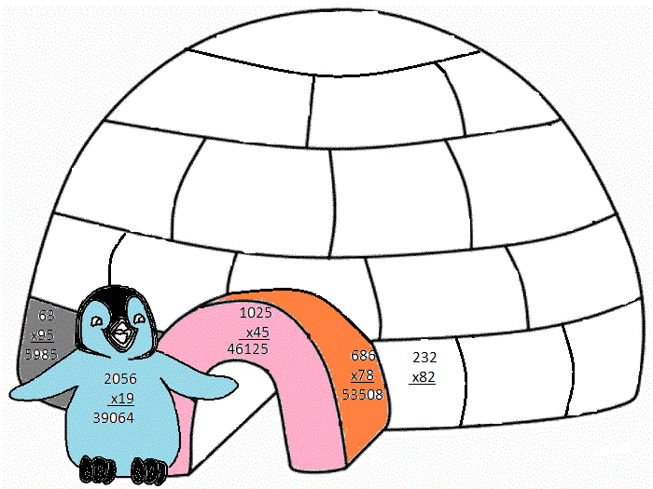
5985 šedá 39064 modrá
19024 zelená 46125 růžová 60800 žlutá
27720 fialová 53508 oranžová

Slide 14
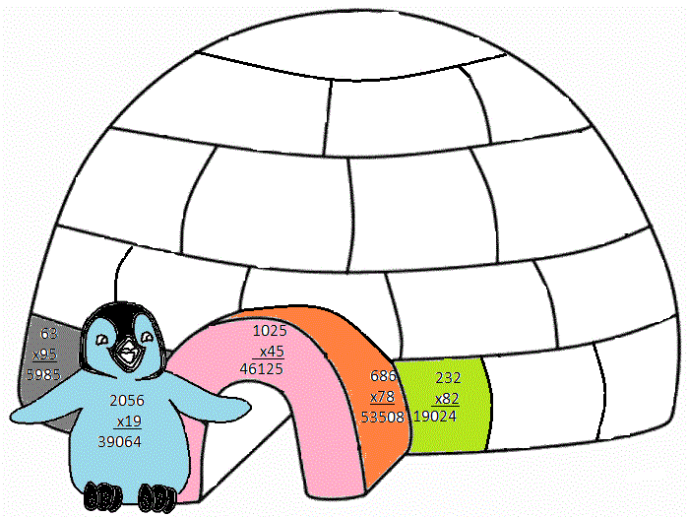
5985 šedá 39064 modrá
19024 zelená 46125 růžová 60800 žlutá
27720 fialová 53508 oranžová

Slide 15

5985 šedá 39064 modrá
19024 zelená 46125 růžová 60800 žlutá
27720 fialová 53508 oranžová

Slide 16
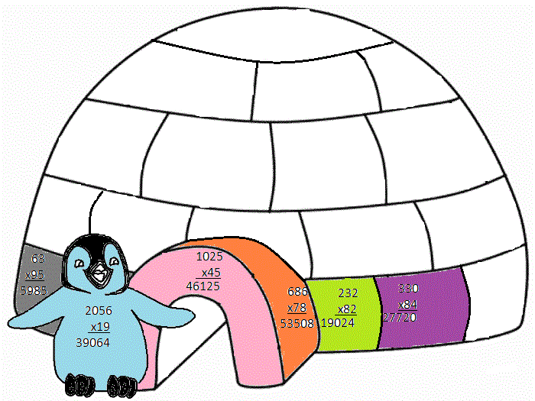
5985 šedá 39064 modrá
19024 zelená 46125 růžová 60800 žlutá
27720 fialová 53508 oranžová

Slide 17
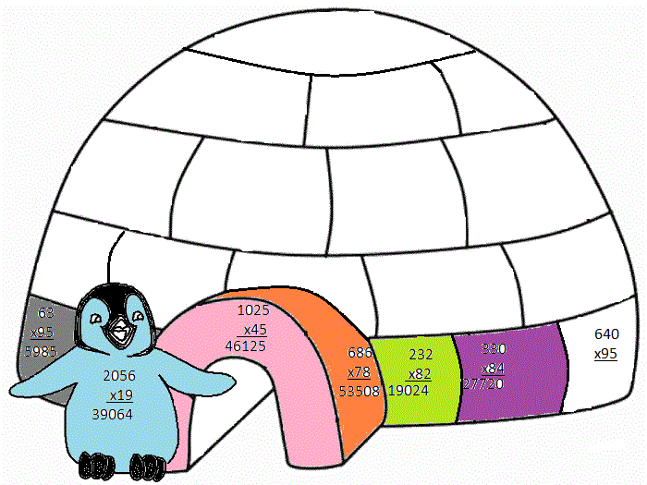
5985 šedá 39064 modrá
19024 zelená 46125 růžová 60800 žlutá
27720 fialová 53508 oranžová

Slide 18
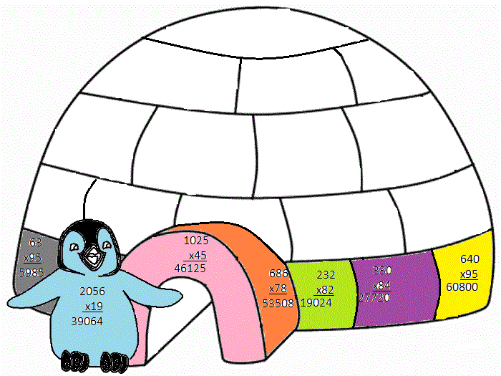
5985 šedá 39064 modrá
19024 zelená 46125 růžová 60800 žlutá
27720 fialová 53508 oranžová

Slide 19

5985 šedá 39064 modrá
19024 zelená 46125 růžová 60800 žlutá
27720 fialová 53508 oranžová

Slide 20
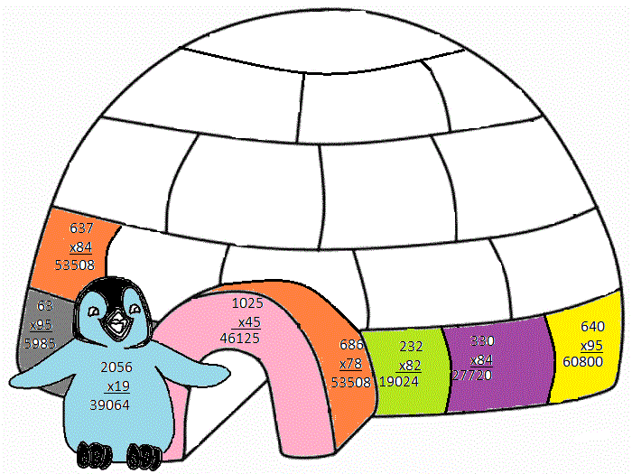
5985 šedá 39064 modrá
19024 zelená 46125 růžová 60800 žlutá
27720 fialová 53508 oranžová

Slide 21

5985 šedá 39064 modrá
19024 zelená 46125 růžová 60800 žlutá
27720 fialová 53508 oranžová

Slide 22
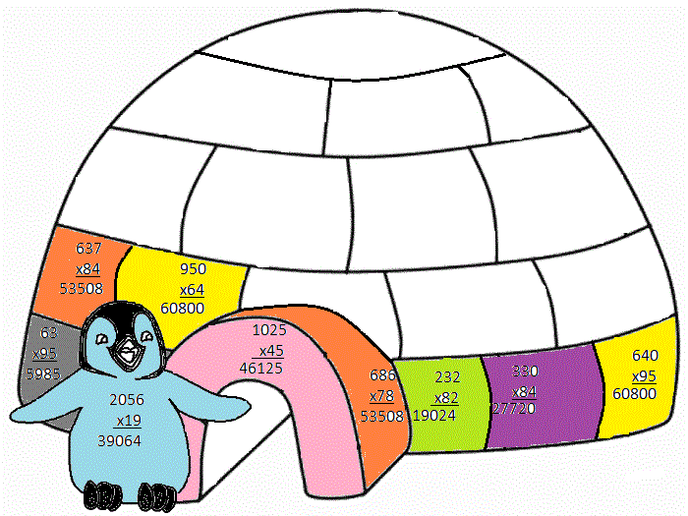
5985 šedá 39064 modrá
19024 zelená 46125 růžová 60800 žlutá
27720 fialová 53508 oranžová

Slide 23
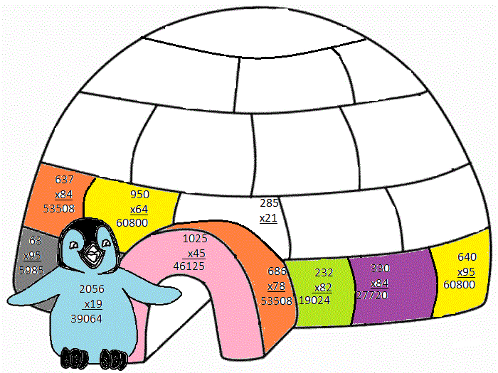
5985 šedá 39064 modrá
19024 zelená 46125 růžová 60800 žlutá
27720 fialová 53508 oranžová

Slide 24
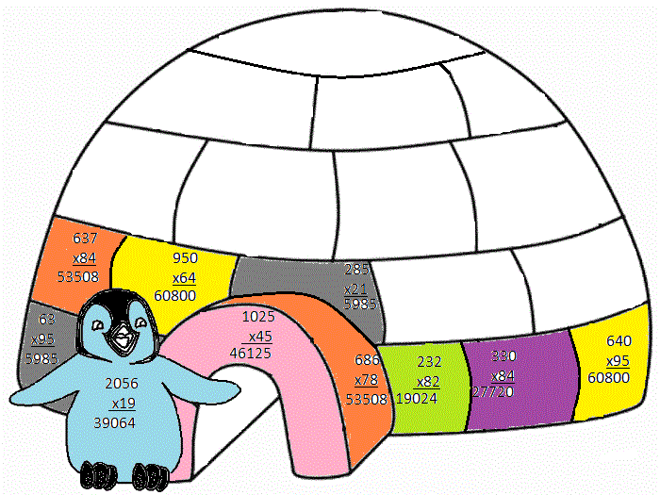
5985 šedá 39064 modrá
19024 zelená 46125 růžová 60800 žlutá
27720 fialová 53508 oranžová

Slide 25
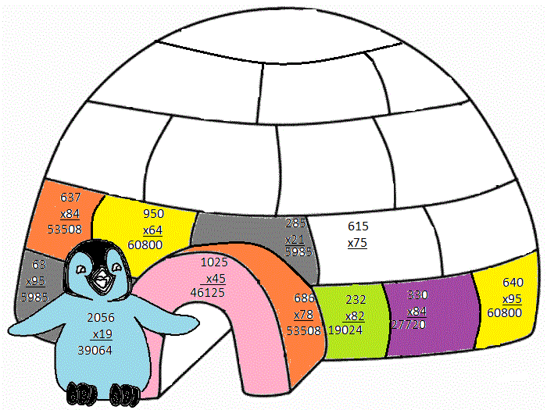
5985 šedá 39064 modrá
19024 zelená 46125 růžová 60800 žlutá
27720 fialová 53508 oranžová

Slide 26
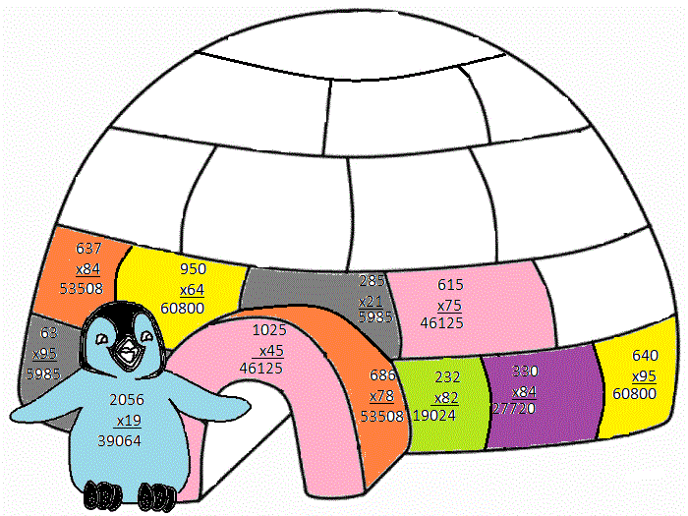
5985 šedá 39064 modrá
19024 zelená 46125 růžová 60800 žlutá
27720 fialová 53508 oranžová

Slide 27
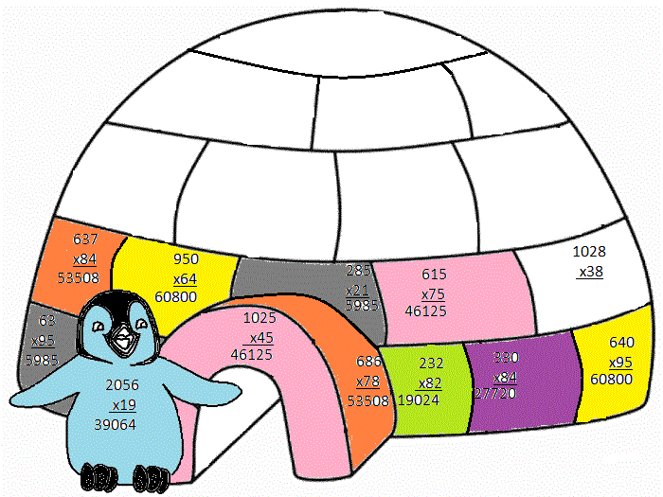
5985 šedá 39064 modrá
19024 zelená 46125 růžová 60800 žlutá
27720 fialová 53508 oranžová

Slide 28
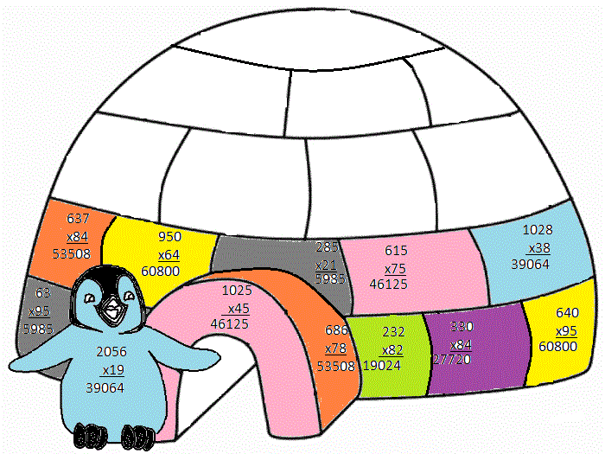
5985 šedá 39064 modrá
19024 zelená 46125 růžová 60800 žlutá
27720 fialová 53508 oranžová

Slide 29
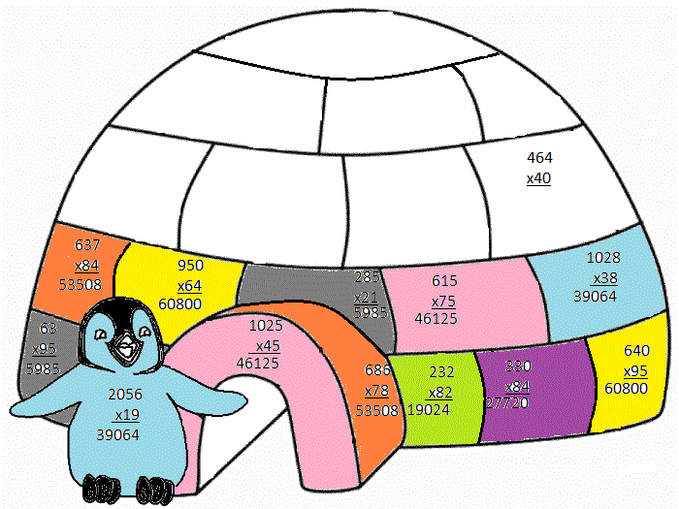
5985 šedá 39064 modrá
19024 zelená 46125 růžová 60800 žlutá
27720 fialová 53508 oranžová

Slide 30
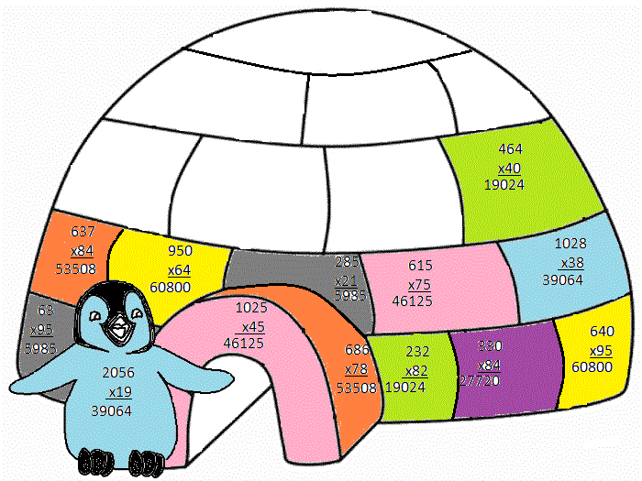
5985 šedá 39064 modrá
19024 zelená 46125 růžová 60800 žlutá
27720 fialová 53508 oranžová

Slide 31
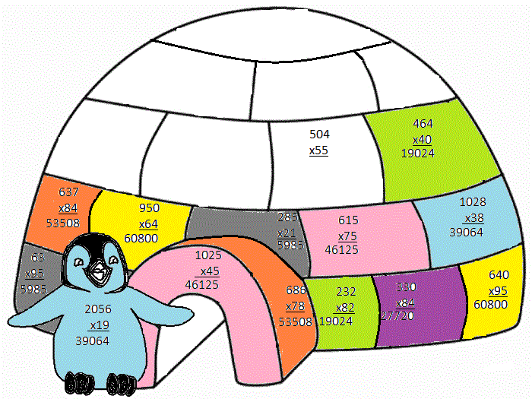
5985 šedá 39064 modrá
19024 zelená 46125 růžová 60800 žlutá
27720 fialová 53508 oranžová

Slide 32
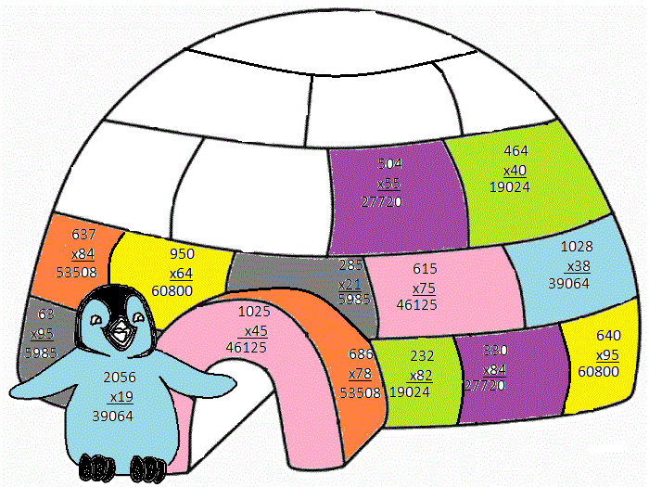
5985 šedá 39064 modrá
19024 zelená 46125 růžová 60800 žlutá
27720 fialová 53508 oranžová

Slide 33

5985 šedá 39064 modrá
19024 zelená 46125 růžová 60800 žlutá
27720 fialová 53508 oranžová

Slide 34
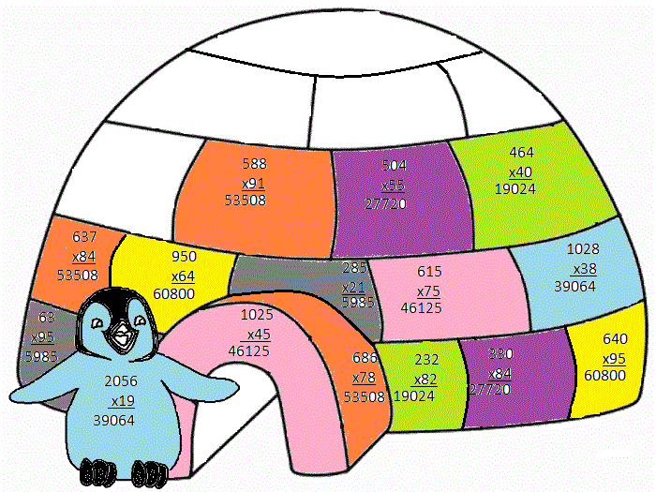
5985 šedá 39064 modrá
19024 zelená 46125 růžová 60800 žlutá
27720 fialová 53508 oranžová

Slide 35
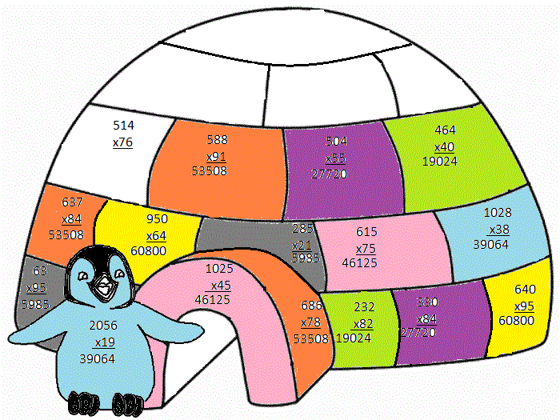
5985 šedá 39064 modrá
19024 zelená 46125 růžová 60800 žlutá
27720 fialová 53508 oranžová

Slide 36
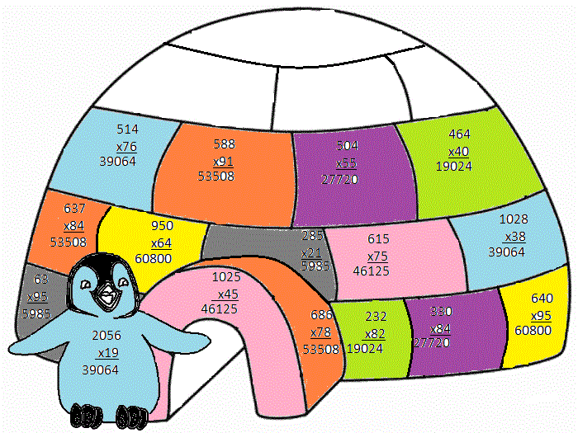
5985 šedá 39064 modrá
19024 zelená 46125 růžová 60800 žlutá
27720 fialová 53508 oranžová

Slide 37

5985 šedá 39064 modrá
19024 zelená 46125 růžová 60800 žlutá
27720 fialová 53508 oranžová

Slide 38
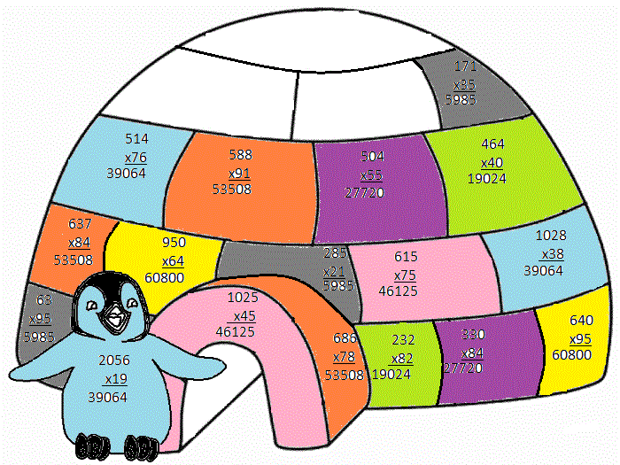
5985 šedá 39064 modrá
19024 zelená 46125 růžová 60800 žlutá
27720 fialová 53508 oranžová

Slide 39

5985 šedá 39064 modrá
19024 zelená 46125 růžová 60800 žlutá
27720 fialová 53508 oranžová

Slide 40
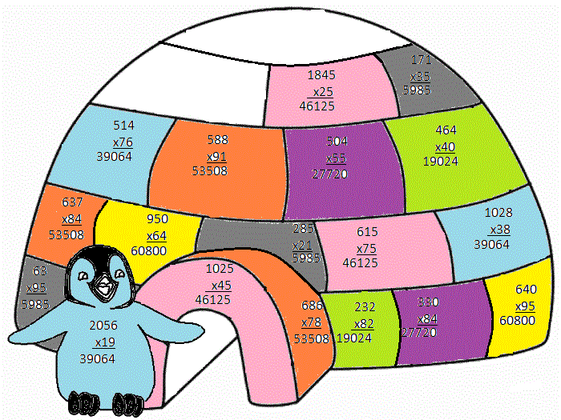
5985 šedá 39064 modrá
19024 zelená 46125 růžová 60800 žlutá
27720 fialová 53508 oranžová

Slide 41
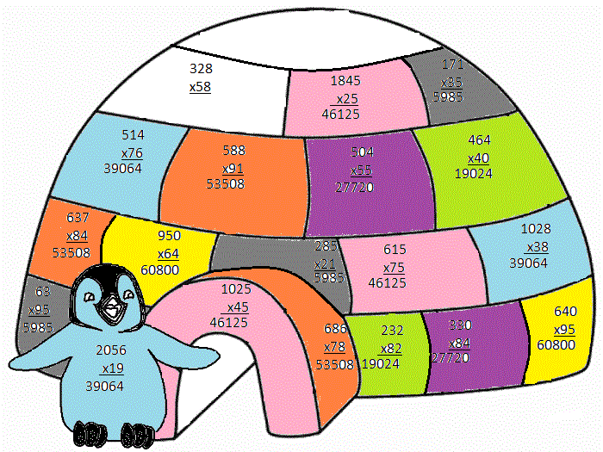
5985 šedá 39064 modrá
19024 zelená 46125 růžová 60800 žlutá
27720 fialová 53508 oranžová

Slide 42
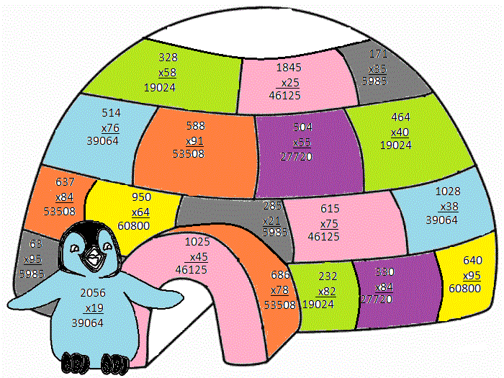
5985 šedá 39064 modrá
19024 zelená 46125 růžová 60800 žlutá
27720 fialová 53508 oranžová

Slide 43

5985 šedá 39064 modrá
19024 zelená 46125 růžová 60800 žlutá
27720 fialová 53508 oranžová

Slide 44
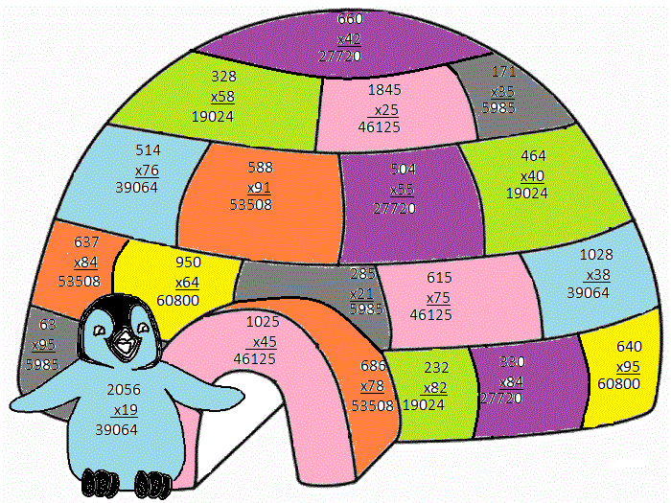

5985 šedá 39064 modrá
19024 zelená 46125 růžová 60800 žlutá
27720 fialová 53508 oranžová

Slide 45
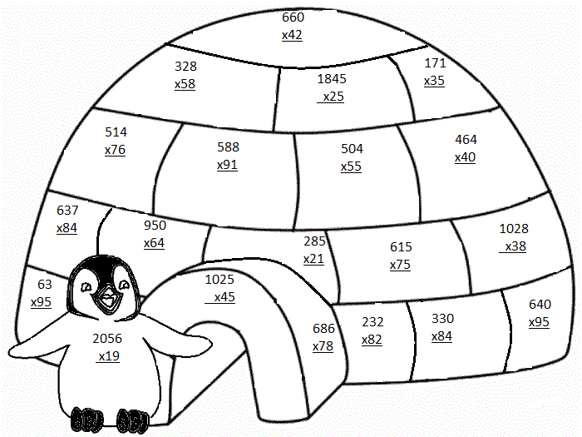
Pracovní list
5985 šedá 39064 modrá
19024 zelená 46125 růžová 60800 žlutá
27720 fialová 53508 oranžová

Slide 46
Použité zdroje:
Obrazový materiál čerpaný:
AUTOR NEUVEDEN. Google.com [online]. [cit. 10.4.2012]. Dostupný na WWW: <http://images.google.com/imgres?q=igl%C5%AF&start=117&num=10&hl=cs&biw=1068&bih=622&addh=36&tbm=isch&tbnid=AO-RwMclnjDJOM:&imgrefurl=http://dorty.artmama.cz/ostatni-dorty-pro-deti/iglu-s-tucnakama&docid=NMRZDQk-LwRK8M&imgurl=http://dorty.artmama.cz/sites/dorty.artmama.cz/files/images/Iglu%252520s%252520tucnakama%252520II.%252520IMG_0051-800.jpg&w=800&h=600&ei=bIgqULI4yMyyBuf2gVA&zoom=1&iact=hc&vpx=768&vpy=146&dur=1994&hovh=194&hovw=259&tx=156&ty=81&sig=115857355695673544385&page=7&tbnh=135&tbnw=183&ndsp=22&ved=1t:429,r:26,s:117,i:83>.

